Slide 1

Smartes Gewächshaus
Klara Kulinna, Marc Buddemeier, Holger Theis, Lina Groth, Jennifer Tielke

Slide 2

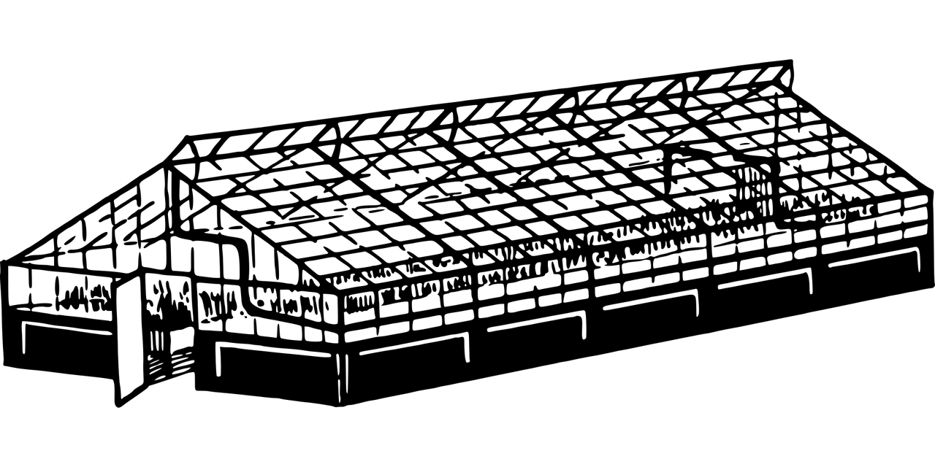
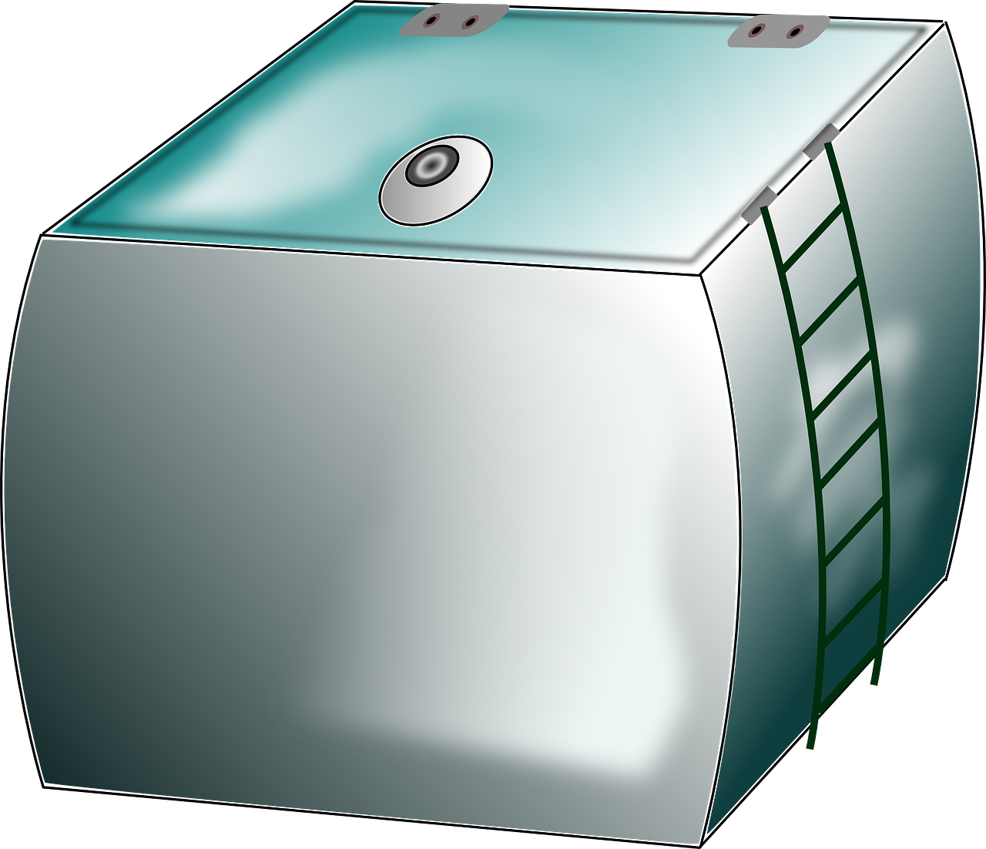

Aufbau Gewächshaus

Slide 3
Zonen
Zone
Zone
Zone
Zone
Zone
Zone
Zone
Zone
Zone
Zone

Slide 4
Zone
Pflanze
Pflanze
Pflanze
Pflanze
Pflanze
Pflanze
Zieltemperatur
Zielluftfeuchtigkeit
Thermostat
Luftfeuchtigkeitssensor
Max. 1
Licht
Heizung
Lüfter
Luftbe-feuchter

Slide 5
Pflanze
Zielbodenfeuchtigkeit
UVLicht-Intensität
Bodenfeuchtigkeitssensor
UV-Licht
Dünger
Bewässerung
Kamera
Max. 1

Slide 6

SOLID

Slide 7
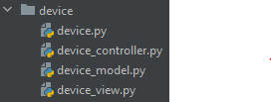
SOLID
Single Responsibility
Principle
Open Closed Principle
Liskov Substitution Principle
Interface Segregation Principle
Dependency Inversion Principle
Strikte Modularisierung
Neuer Objekttyp:
Es muss nur die spezifische Device Klasse erstellt und die Factory erweitert werden
Unterklassen der Devices und Sensoren implementieren alle Funktionen der Oberklasse
Zwischen Schnittstellenklasse (Device/Sensor) und konkreten Klassen wurden Unterklassen für spezifische Funktionalitäten (an/aus, scaling) erstellt
Device / Sensor als Abstraktion
Funktionen hängen nur von diesen Klassen ab

Slide 8
Entwurfsmuster

Slide 9
Singleton
Layout
Geräte
Nur 1 Gewächshaus
2. GUI zeigt gleiches Gewächshaus
Gerätebeschränkungen pro Ebene
Z.B. nur max. eine Heizung pro Zone

Slide 10
Factory
Zonen
Devices
Legt neue Zonen an
Übergabeparameter: Was ist bereits in der Zone vorhanden
Enthält Logik zum Erstellen aller Device-Unterklassen
Übergabe: Art des Devices, das erstellt werden soll

Slide 11
Observer
Flora-GPT
Sensoren
Flora-GPT Observer aktualisiert die Models der Pflanzen und Zonen
Z.B. Wässern Pflanze i:
Setzt Zielbodenfeuchtigkeit im Model von Pflanze i nach oben
Sensoren-Observer überwachen Schwankungen in der Umgebung
Leitet Änderungen an die Zonen
Maßnahmen in der Zone: Geräte verwalten, um Zielwerte erneut zu erreichen

Slide 12
Live Demo GUI-Aufbau

Slide 13
Logging

Slide 14
Logging
Python Logger
Statische Klasse (technische Schuld)
.log-Datei zur Nachverfolgung

Slide 15
Config

Slide 16
Config
Vorkonfiguration in JSON
Wird zu Beginn ins Programm geladen
Wird erweitert, wenn zur Laufzeit das Layout geändert wird

Slide 17
Parallelität

Slide 18
Parallelität
Multithreading
Zonen laufen parallel, können unabhängig agieren

Slide 19
Exception Handling

Slide 20
Exceptionhandling
Aussagekräftige Ausnahmeklassen
Wenn möglich Fehlerbehandlung vor Warnung
Beispiel:
Nicht genug Füllung im Wassertank > NotEnoughWaterInTankException
Behandlung: Verwende Leitungswasser
Log: „Zum Bewässern wurde Leitungswasser verwendet“

Slide 21
Testing

Slide 22
Testing
Unit Tests, weil:
Mock object library
strikte Modularisierung im ganzen Projekt
Bereits gut bekannt und bewährt
Auch Integrationstests möglich

Slide 23
Fazit
Notes:
Client-Server-Anwendung hätte vieles leichter gemacht Multithreading ist allerding neu und anders als alles vorherige
Noch nie komplexes, rein lokales Programm entwickelt

